Slide 1
Проект семинара-практикума «ТРАВЛИ.НЕТ!» для педагогов МАОУ «СОШ 134»
Выполнила:
Учитель начальных классов
А.В. Слетникова
Барнаул, 2020

Slide 2
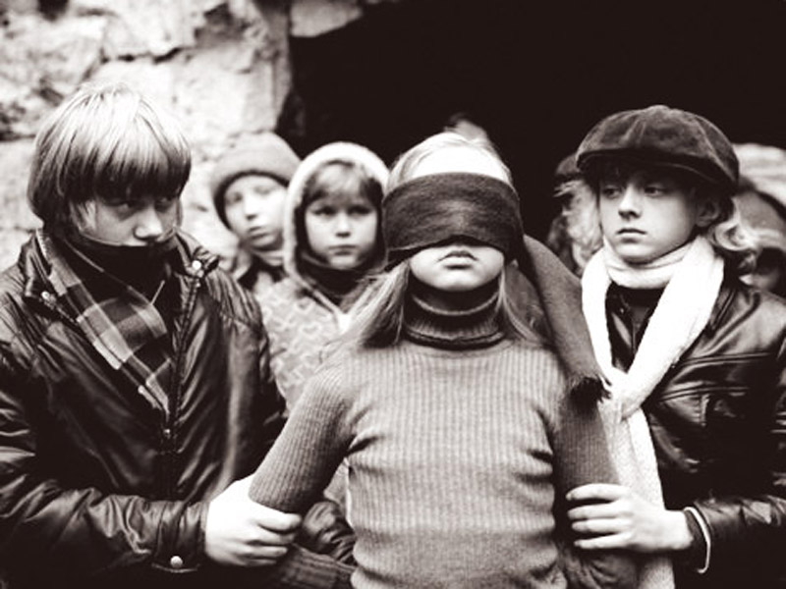
- Это несправедливо, Маргарита Ивановна, а несправедливость детей только ожесточает.
Лена Бессольцева
К/Ф «Чучело» 1983

Slide 3
Здравствуйте, коллеги!
Жестокость – это «болезнь» не ребенка, а той среды, в которой он растет, где формируется его личность. В нашем случае это школа.
Наверняка вы догадались, что цитата из кинофильма «Чучело» неслучайно помещена на первом слайде презентации. Впервые фильм Ролана Быкова «Чучело» вышел на экраны в 1983 году. Этот фильм стал неким откровением для советского общества о том, что в школе существует школьная травля. Сегодня школьная травля превосходит все границы. Ситуация усложняется, и способы травли увеличиваются. Сегодня я хотела поговорить о таком понятии как «Буллинг». Термин новый, а явление старое.
Работая с детским коллективом уже не первый год, я с уверенностью могу сказать, что проблема буллинга и дискриминации стоит очень остро. Детская жестокость ужасает. Но мы с вами в силах изменить ситуацию, если не будем равнодушны!
Данный практикум носит рекомендательный характер. Надеюсь, что опыт моей работы пригодится вам в будущем!

Slide 4
Предлагаю нашу работу начать с просмотра ролика «Травле – нет!».
https://www.youtube.com/watch?v=SO6wHGttTtY&t=1s
Мультфильм «Травле - НЕТ!» - это результат совместной работы большой команды настоящих профессионалов. Детский поэт Маша Рупасова написала сценарий, психолог Людмила Петрановская консультировала в процессе создания мультфильма, рисовала и оживляла героев Соня Меламуд, а так же Елена и Стас Брыковы из Agentura.studio, им помогала арт-директор Алла Ботвич, композитор Николай Иншаков написал добрую музыку, актриса Юлия Снигирь озвучила персонажей.

Slide 5
Просмотр ролика в классе
Как мы уже выяснили, тема буллинга актуальна в любом детском коллективе. Именно об этом я и подумала, когда впервые увидела этот ролик.
Данный сюжет мы посмотрели с детьми в классе. После просмотра я задала детям вопросы:
Какие чувства у вас вызвал этот ролик?
Почему ребенок оказался в такой ситуации?
Кто пришел ему на помощь?
Что бы вы делали, если бы стали свидетелем травли?
Ребят так взволновала эта тема, что фронтальный опрос перерос в беседу и настоящую дискуссию. Это натолкнуло меня на мысль о том, что полезно было бы познакомить ребят и своих коллег с проектом «Травли.Нет!».

Slide 6
Пополнение методической копилки. Самообразование
После просмотра видео я предлагаю вам поподробнее познакомиться с проектом «Травли.Нет». Программа ТравлиNet развивается с использованием гранта Президента Российской Федерации на развитие гражданского общества, предоставленного Фондом президентских грантов.
Программа направлена на формирование психологически безопасной атмосферы в образовательных организациях.

Slide 7
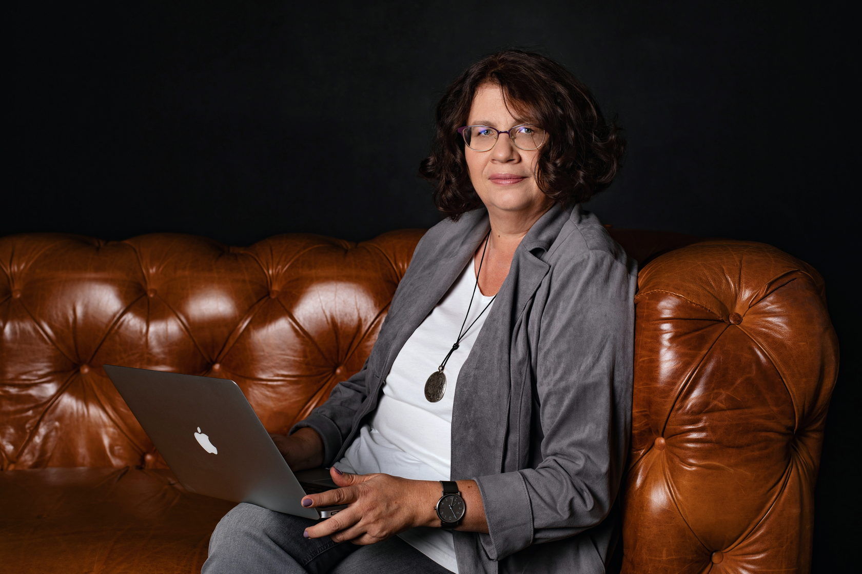
Авторы проекта
Автором методических рекомендаций и пособий для детей, родителей и педагогов является российский психолог, педагог и публицист Людмила Владимировна Петрановская.
Первое мое знакомство с книгами «Тайна опора» и «Если с ребенком трудно» Людмилы Владимировны состоялось не так давно. Поэтому, увидев Людмилу Владимировну среди авторов проекта, я с большим удовольствием продолжила знакомиться с проектом в целом.

Slide 8
Авторы проекта
Коллеги, для подробного знакомства с Людмилой Владимировной Петрановской и её деятельностью вы можете перейти по ссылке:
http://petranovskaya.ru/main

Slide 9
Сайт проекта «Травли.Нет»
https://травлинет.рф/
Коллеги, предлагаю вам перейти на сайт проекта и ознакомиться с методическими пособиями и рекомендациями.

Slide 10
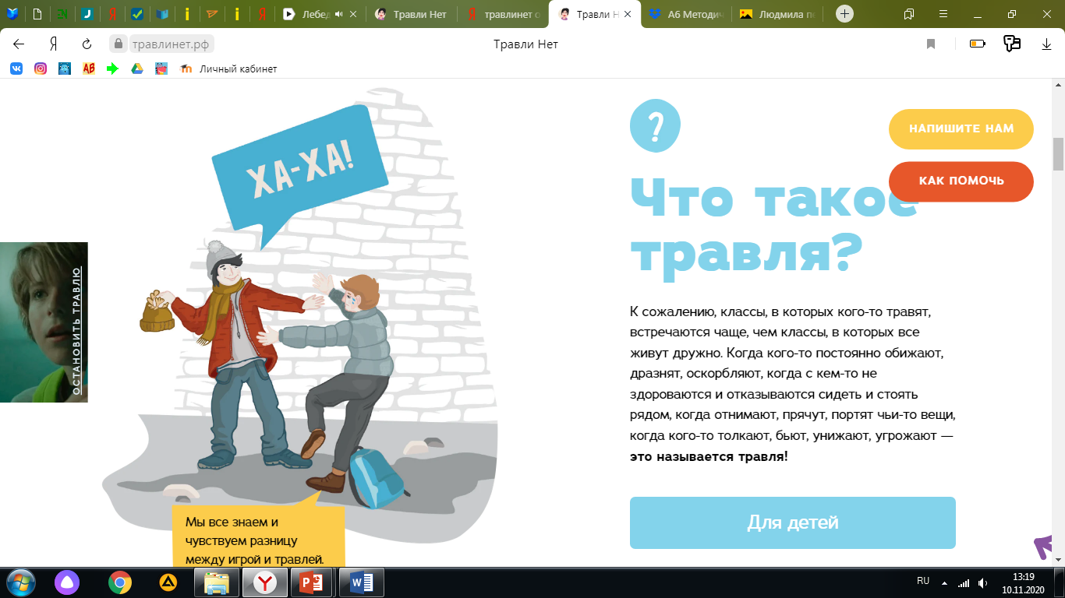
Методические пособия
(нажмите для перехода к пособию)

Slide 11
Методические пособия
(нажмите для скачивания пособия)

Slide 12
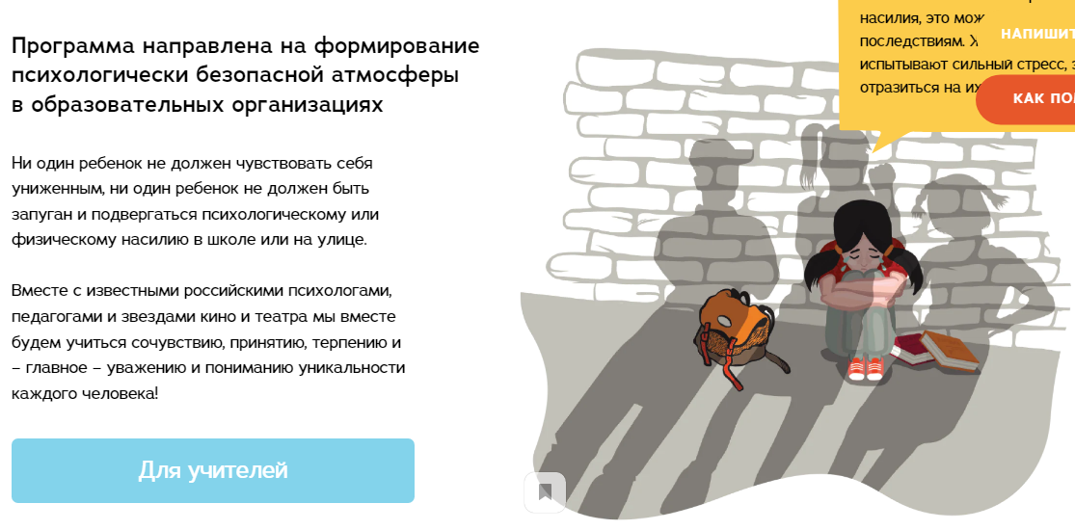
Методические пособия
(нажмите для перехода к пособию)

Slide 13
Работа с детским коллективом
Вернемся к работе с проектом «Травли.Нет» в детском коллективе. После просмотра ролика «Травле – нет!» ребятам была продемонстрирована антибуллинговая хартия. Внимательно её изучив, мы приняли решение о возможности создании в классе детской антибуллинговой организации.
«Любая организация должна регламентироваться каким-то документом» - подумали мы и обратились к авторской хартии. Активными ребятами было предложено на основе хартии создать свой документ, в котором бы были отражены основные принципы работы нашей детской организации.

Slide 14
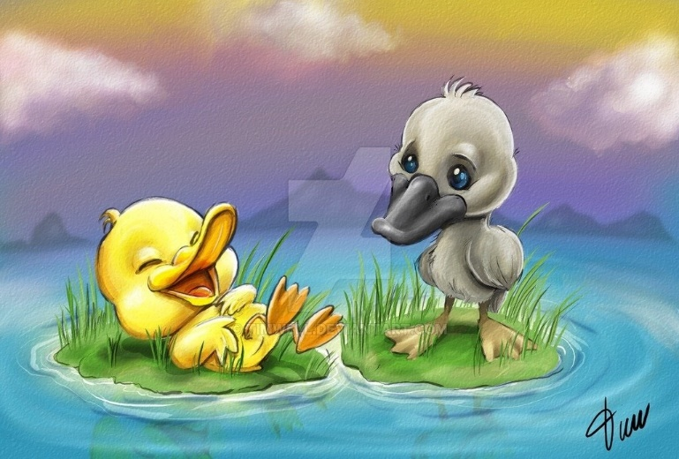
Работа с детским коллективом на примере м/ф «Гадкий утёнок»
В своей работе в рамках профилактики жестокости и дискриминации в своем классе я построила занятие на основе мультфильма «Гадкий утёнок». Все мы знаем печальное начало и невероятный финал этой истории. Это я и решила вынести на обсуждение в класс.
Детям могут быть заданы следующие вопросы:
Что с Вами происходило в момент просмотра?
Какие чувства Вы переживаете сейчас?
Кто из героев вам совершенно не понравился? Почему?
О чем этот мультфильм был для Вас?

Slide 15
Обсуждение м/ф «Гадкий утёнок»
https://www.youtube.com/watch?v=K_-fFTxWCcY
(ссылка на фрагмент для демонстрации)
При обсуждении данного отрывка сказки «Гадкий утенок», в котором показана травля утенка другими птицами, важно обратить внимание на поведение обидчиков Гадкого утенка, дав ему оценку:
«Обычно, мы думаем о главном герое, об утенке. Нам его жаль, мы за него переживаем. Но сейчас я хочу, чтобы мы подумали о вот этих курах и утках. Мы с детства знаем, что с утенком-то все потом будет хорошо, он улетит с лебедями. А куры и утки? Они так и останутся глупыми и злыми, неспособными ни сочувствовать, ни летать. Когда в классе возникает похожая ситуация, каждому приходится определиться: кто он-то в этой истории. Неужели среди вас есть желающие играть роль глупых злобных кур? Каков ваш выбор?».

Slide 16
Работа с педагогическим коллективом
Уважаемые коллеги!
Не только дети должны получать новые знания в рамках данной темы. Для вас я подготовила несколько упражнений, которые, надеюсь, помогут вам выстроить в будущем верную тактику работы при встрече с травлей.
Именно поэтому я выбрала для вас метод КЕЙСОВ. Данные кейсы разработаны для педагогов по выявлению и пресечению случаев насилия в образовательной организации. Далее на слайдах будут расположены кейсы, вопросы и рекомендации для вас.
Желаю удачи!
КЕЙС - учебные конкретные ситуации, специально разрабатываемые на основе фактического материала с целью последующего разбора на учебных занятиях.

Slide 17
Кейс №1
Группа школьниц 8 «Б» (Татьяна, Елена, Ольга) из неблагополучных семей, с октября месяца еженедельно после уроков поджидала на спортивной площадке школьного двора Иванову Иру, ученицу 7 «В» класса. Они вымогали у нее деньги, угрожали физической расправой над ней и ее младшей сестренкой в случае неповиновения.
В течение трех месяцев родители Ирины заметили изменения в поведении дочери: Ирина стала замкнутой, пугливой, появились пропуски уроков, преимущественно стоящие в расписании последними.
Однажды, в начале декабря, Ирина вернулась домой на 1,5 часа позже обычного, в порванной куртке, сильно избитая. На вопросы матери долго не отвечала, только плакала. Затем рассказала, что ее избила группа школьниц 8 класса, так как у нее не оказалось требуемой вымогательницами суммы.
На следующее утро мама Ирины пошла к директору школы.

Slide 18
Вопросы для обсуждения:
1. Как должен построить беседу директор школы с матерью Ирины?
2. Какие действия директор школы должен проделать по вмешательству, пресечению ситуации насилия и контролю за оказанием помощи участникам инцидента?
3. Кем из педагогов и какая помощь будет оказана Ивановой Ирине («жертве»), родителям Ирины? К каким выводам должна прийти Ира и ее родители в процессе получения психолого-педагогической помощи?
4. Кем из педагогов и какая помощь будет оказана Татьяне, Елене, Ольге («обидчики») и их родителям? К каким выводам должны прийти «обидчики» и их родители в процессе получения психолого-педагогической помощи?

Slide 19
Рекомендации для педагога
1. Составьте перечень вопросов для обсуждения с учащимися 8 «Б» художественного фильма «Чучело» после его просмотра, с учетом того, что в данном классе обучаются «свидетели» и «обидчики» инцидента.
2. Составьте перечень вопросов для обсуждения с учащимися 7 «В» художественного фильма «Чучело» после его просмотра, с учетом того, что в данном классе обучаются «свидетели» и «жертва» инцидента.
3. Какие аспекты пресечения и предотвращения случаев жестокого обращения должны быть обсуждены на родительских собраниях 8 «Б», 7 «В» и других классах?

Slide 20
Кейс №2
Николаев Антон пришел учиться в 6 «А» класс с февраля в связи с переездом семьи из другого города. «Новенький» очень хорошо разбирался в математике, имел лишний вес, отличался повышенной чувствительностью к собственным неудачам в учебе, был застенчив. За ним сразу же закрепилось прозвище «Ботаник». Одноклассники общались с «Ботаником» только из-за того, что он давал списывать им домашние задания по математике. На весенних каникулах в марте во время школьной спартакиады Антон пропустил 3 мяча во время игры в футбол. Поэтому футбольная команда 6 «А» не вошла в число призеров Спартакиады, и это стало пусковым механизмом для издевательств над «Ботаником» и превращение его в «Козла отпущения».
Одноклассники отпускали в его сторону грубые шутки, индивидуально и публично унижали, прятали его портфель в женском туалете, раскидывали по классу на переменах его учебные принадлежности и т.д.
В апреле учитель литературы заметила, что на протяжении 2 недель Антон сидит за партой один, при организации групповой работы ребята отказываются добровольно принимать его в группу, перехватила насмешливые взгляды и «острые реплики» лидеров класса во время ответов Антона у доски.
Она поделилась своими наблюдениями с классным руководителем 6 «А». Классный руководитель застала на перемене школьников за перекидыванием рюкзака Антона, со слезами мечущегося между ними. На замечания педагога школьники ответили: «Мы просто играем».

Slide 21
Вопросы для обсуждения:
1. О чем должен поговорить классный руководитель с Николаевым Антоном и его родителями? К каким выводам должен прийти Антон и его родители в процессе получения психолого-педагогической помощи?
2. О чем должен поговорить классный руководитель с «обидчиками» Антона и их родителями? К каким выводам должны прийти «обидчики» и их родители в процессе беседы?
3. Какую работу с классным коллективом должен провести классный руководитель, социальный педагог, педагог-психолог?
4. Какие аспекты пресечения и предотвращения случаев жестокого обращения должны быть обсуждены на родительском собрании в 6 «А»?

Slide 22
Рекомендации для педагога
1. Сформулируйте цели и содержание работы с классным коллективом 6 «А» по формированию общественного мнения к фактам насилия.
2. Составьте перечень вопросов для обсуждения с учащимися 6 «А» мультфильма «Адажио» (режиссер Гари Бардин) после его просмотра.
https://www.youtube.com/watch?v=VmVP6t6AxTY
(Ссылка для просмотра ролика «Адажио»)

Slide 23
Рефлексия
Коллеги, надеюсь, что каждый из вас нашел ответы на вопросы для каждого кейса и отметил для себя рекомендации, данные под кейсами. Методика работы с кейсами позволяет увидеть проблемы возникающие в наших классных коллективах со стороны.
Благодаря интернету и различным электронным ресурсам, мы, буквально, окружены потоком информации. Наша задача выбирать из этого потока самое важное, заниматься самообразованием, учиться новому и не останавливаться на достигнутом!
Если бы мы сейчас сидели в аудитории, то в конце нашего семинара я бы задала вам вопрос: «Что вы в силах сделать, чтобы предотвратить травлю в своем классном коллективе?». Подумайте, как бы вы ответили на этот вопрос. Ведь всё в наших руках. Главное, не остаться равнодушным!

Slide 24
Продолжение работы с детским коллективом
Подводя промежуточный итог в своем классе по профилактике насилия и жестокости, мною был предложен просмотр фильма «Чудо». Просмотр полной версии фильма, конечно же, занял бы несколько уроков. Но учащимся хватило первых 35 минут фильма, чтобы в спешке отправиться домой и продолжить его просмотр.
Спустя несколько дней состоялось его обсуждение. Такое же бурное, как и обсуждение ролика «Травле – нет!». Несколько тезисов мы вынесли на доску. Это я и считаю промежуточным результатом нашей педагогической работы.
«Мы все равны»
«Никто не в праве решать, кто лучше, а кто хуже»
«Мы должны видеть душу»
«А ты сумеешь разглядеть чудо? »

Slide 25
«Чудо»
https://www.kinopoisk.ru/film/722951/#!watch-film/4fff65d9332c18fa8505d3e3b5e504d5/kp
(Ссылка для просмотра трейлера фильма «Чудо»)

Slide 26
Благодарности
Уважаемые коллеги!
Благодарю, что уделили время данной работе! Всем успехов и добра!

